Slide 1
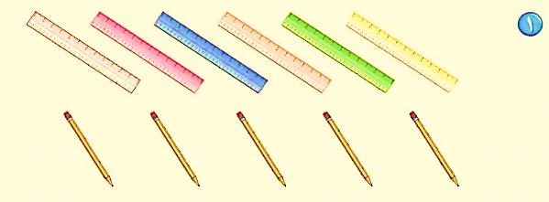
مراجعة تراكمية الفصلان 1، 2
يصل الطالب بخط بين عناصر المجموعتين المتقابلتين ، ثم يصف العلاقة بينهما مستعملا «أقل من « ثم يحوط المجموعة التي عناصرها أقل .
التالية
1
السابقة

Slide 2
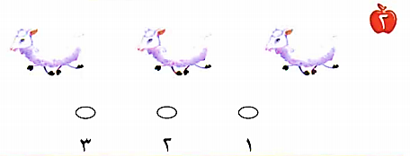
مراجعة تراكمية الفصلان 1، 2
يعد الطالب الخراف ، ثم يظلل العدد الذي يمثل عدد الخراف .
التالية
2
السابقة

Slide 3
مراجعة تراكمية الفصلان 1، 2
يصل الطالب بخط بين عناصر المجموعتين المتقابلتين ، ثم يصف العلاقة بينهما مستعملا « يساوي « .
يساوي
التالية
3
السابقة

Slide 4
مراجعة تراكمية الفصلان 1، 2
يعد الطالب الأوراق ، ثم ينطق العدد ، ويكتبه .
التالية
4
السابقة

